Slide 1
Грибы
Перевозчикова
Альбина Акрамовна

Slide 2
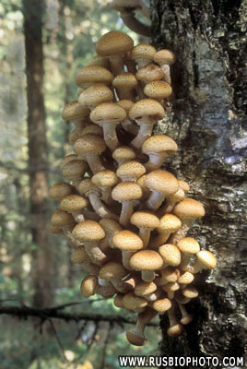
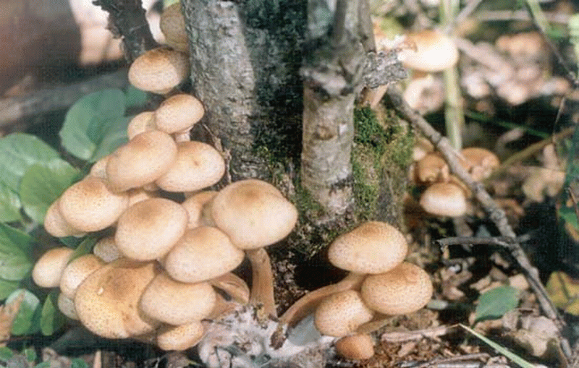
Опята
Нет грибов дружней, чем эти,
Знают взрослые и дети, -
На пеньках растут в лесу,
Как веснушки на носу.

Slide 3
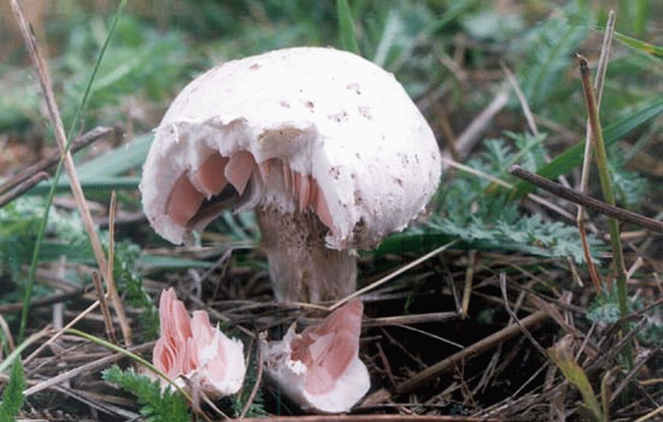
Шампиньоны
Есть гриб почти домашний –
Сажайте хоть на пашне,
Хоть под яблоней в саду,
Хоть у стежки, на ходу.

Slide 4
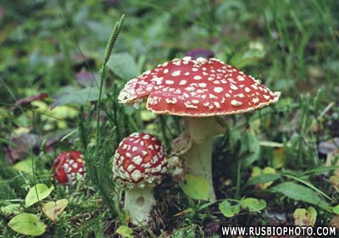
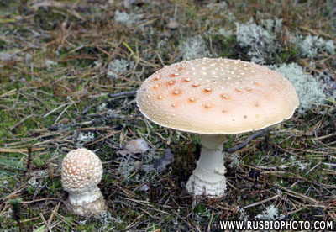
Мухомор
Гордо встал на ножке крепкой
В фартучке и красной кепке
Раскрасавец удалой,
Вид приятный норов злой.

Slide 5
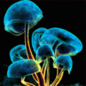
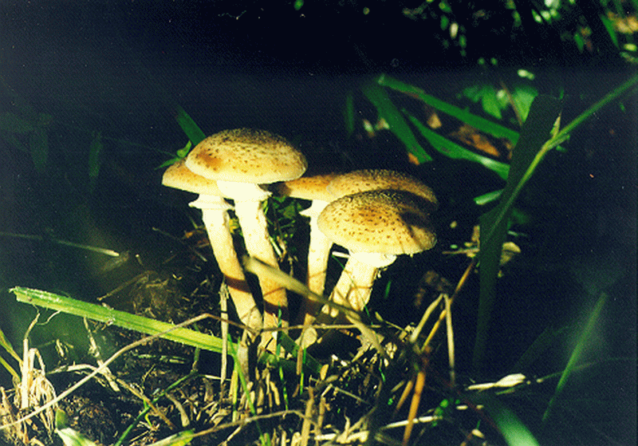
Поганки
Один из основных признаков этого гриба – чехол. Появляясь из земли, гриб находится как бы в мешочке. Потом мешочек разрывается, и остатки его можно видеть всегда на нижней части ножки, а иногда – на шляпке.

Slide 6
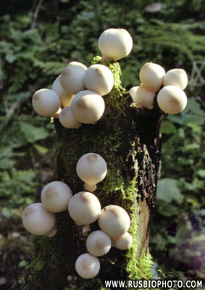
Дождевик
Росла «заячья картошка»,
Да не взял никто в лукошко.
А теперь прорвешь бочок –
Пыхнет темный табачок.

Slide 7
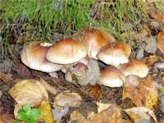
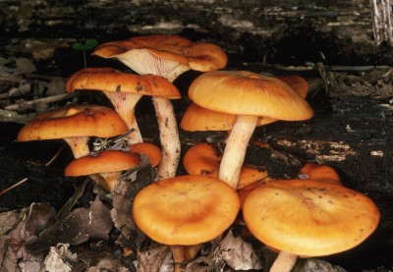
Ложный опенок
Ложные опята отличаются от настоящих яркой окраской. Ложный серно-желтый опенок имеет зеленовато-желтую или серо-желтую окраску шляпки с красно-бурым центром. По цвету шляпки и по неприятному запаху легко отличить этот опенок от настоящего.

